Slide 1
Coin Racing
2012150012 김연수

Slide 2
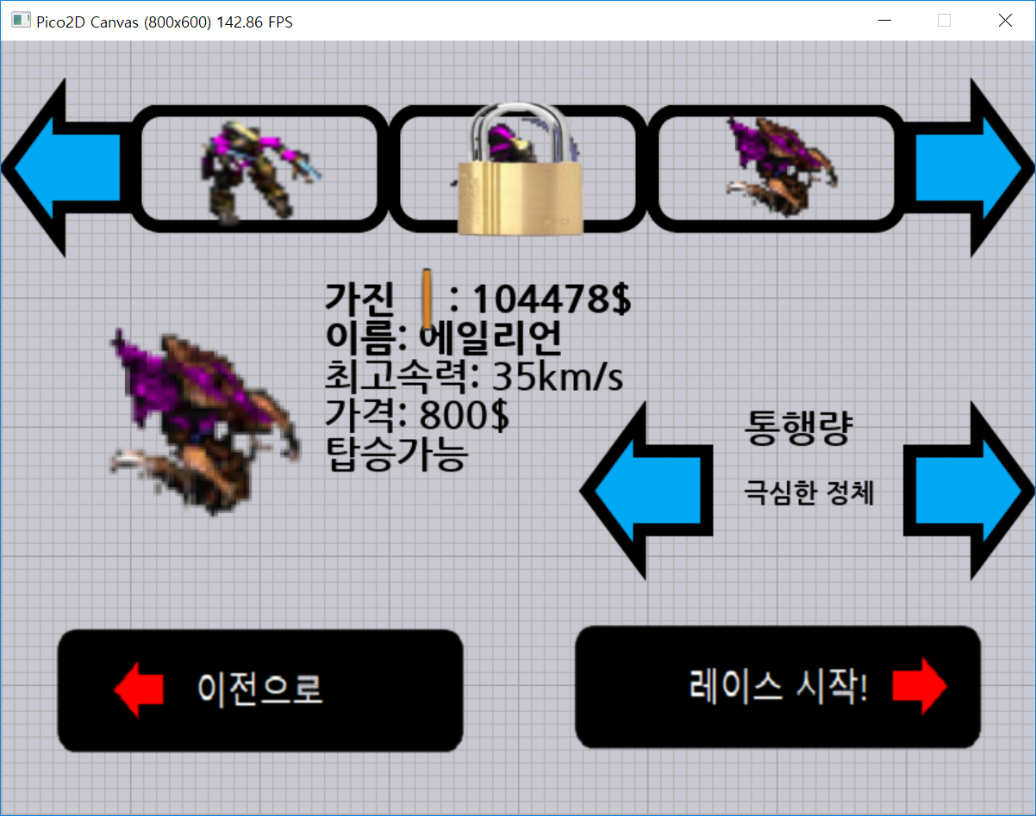
개요
기본 컨셉: 자신의 차량을 조종하여 상대 차량들을 터트려서 돈을 얻고, 번 돈으로 자신의 차량을 업그레이드 해가는 게임이다.
9가지 종류의 차량들!!
6단계의 난이도!!

Slide 3
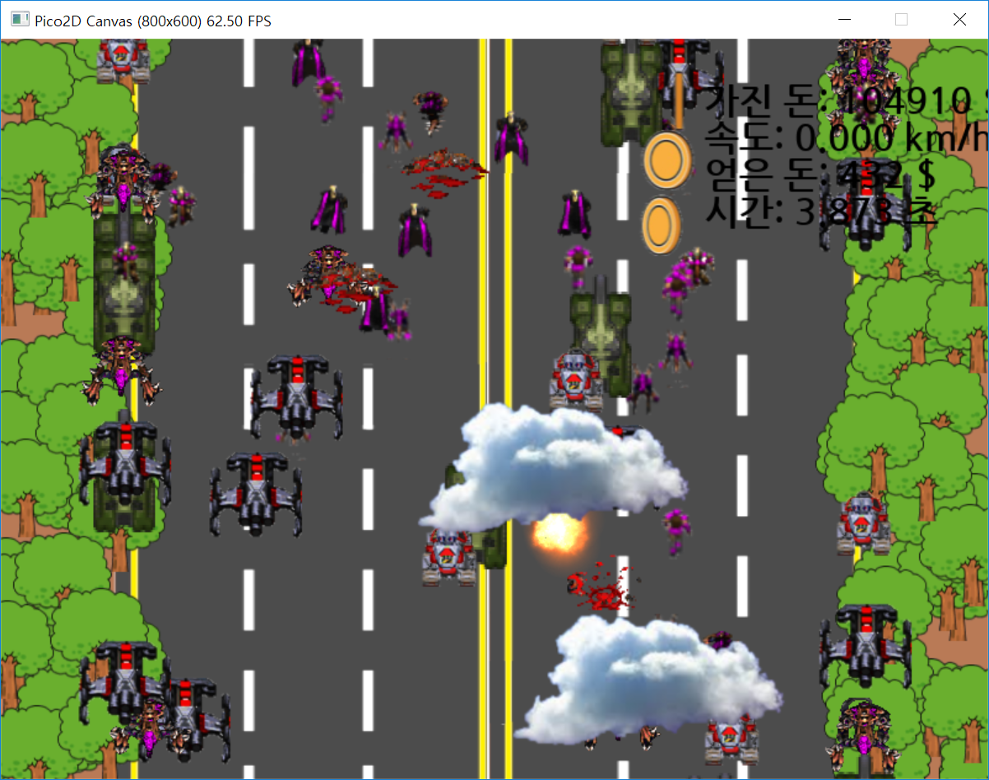
개요
기본 컨셉: WASD 방항키로 이동하며, 마우스 좌클릭 시 미사일을 발사한다. 차량의 레벨에 따라 미사일의 발사 개수가 달라진다!!
차량을 업그레이드 하여 도로 위의 패자가 되자!!

Slide 4
개발 과정 요약
기본 틀
구현: 로고, 타이틀, 차고, 메인 State
어려웠던 것: 변수 전달
차량
구현: 플레이어, 적 차량, 레벨에 따른 차량, 폭파 이미지, 속도, 가속도
차고
어려웠던 것: 이미지 작업 및 관리
레이싱
구현: 선택 슬롯, 차량의 구매, 정보 표시 등
구현: 배경, 적 차량 생성, 총알 발사, 충돌처리, 정보 표시
어려웠던 것: 물리적인 내용 구현
어려웠던 것: 배경의 움직임, 업데이트, State 전환 처리, 스레드 동기화

Slide 5
기획 변경 이력
내용 | 최소 개발 범위 | 최대 개발 범위
차량 움직임 | 상하좌우 자유롭게 좌우로 자유롭게
차량 폭파 시 효과 | 2개 이상의 폭파 이미지 시트 폭파장소에서 동전이 나옴 | 5개 이상의 폭파이미지 시트 차량의 잔해가 충돌 위치와 속도에 따라 다르게 날라감 최종: 9가지 종류의 차량 각각에 대한 폭파 이미지 시트
게임 난이도 | 2개 단계 | 5개 단계 이상 최종: 6단계
차량 종류 | 5종류 최종: 9종류 | 20종류 이상
게임 기능 | 폭파시킨 차량의 레벨에 따라 코인 차등 지급 차량 레벨에 따라 최고 속력 증가 차량이 멈추거나 출발할 때 가속도 적용 추가: 총알 발사, 일정시간 경과 시 웨이브 발생, 차량마다 hp 보유 | 차량 레벨에 따라 도로에 존재하는 차량들의 레벨 비율 조정 차량이 충돌할 때 작용/반작용 효과 일정 코인 획득 시 피버타임 발동
배경 | 일반 도로, 주택가 | 겨울, 비내리는 도로와 미끄러짐 효과

Slide 6
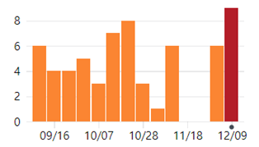
Commit 통계
주차 | 날짜 | 커밋 수
1 | 09/30~10/06 | 5
2 | 10/07~10/13 | 3
3 | 10/14~10/20 | 7
4 | 10/21~10/27 | 8
5 | 10/28~11/03 | 3
6 | 11/04~11/10 | 1
7 | 11/11~11/17 | 6
8 | 11/18~11/24 | 0
9 | 11/25~12/01 | 0
10 | 12/02~12/08 | 6
11 | 12/09~12/14 | 9
 | 합계 | 62

Slide 7
잘된 점 및 아쉬운 점
잘된점
JSON을 이용한 데이터 저장
다양한 스프라이트 이미지 적용
모든 게임 오브젝트 캡슐화
충돌처리 스레드화, 동기화
아쉬운점
게임이 갑자기 멈추는 경우가 있음
게임이 단조롭다.

